Slide 1
가천대 회화〮조소과 AI 특강
2021-06-22
조형래

Slide 2
A Neural Algorithm of Artistic Style

Slide 3
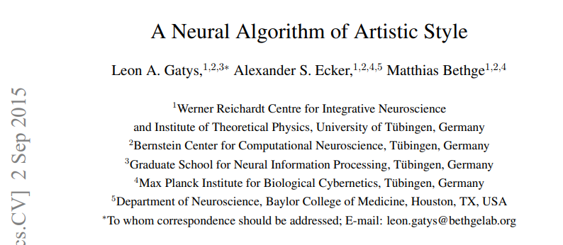
A Neural Algorithm of Artistic Style
논문: https://arxiv.org/pdf/1508.06576.pdf

Slide 4
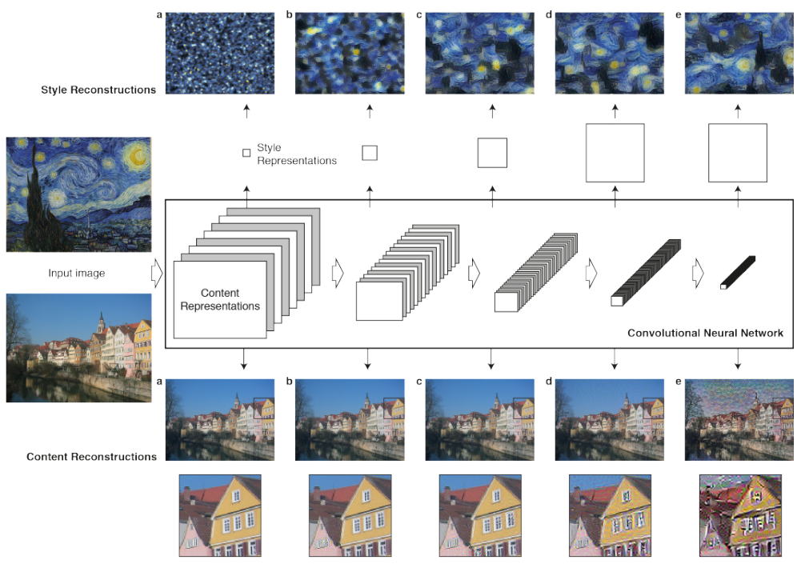
CNN model: feature extraction
content image(우측 하단 image) 의 경우, layer가 깊어 질수록 원본 대비 detail한 pixel information은 소실되지만 high-level image, 즉 전체적인 윤곽인 건물의 모습은 유지된다.
style image(우측 상단 Image)의 경우, layer가 깊어 질수록 style image 원본에 가까워지게 된다.
이러한 현상이 발생하는 이유는 같은 layer의 feature map의 channel간 correlation(Gram Matrix)으로 정의하였기 때문
Gram Matrix; 한 Conv레이어 안에 있는 모든 피쳐 벡터들의 내적. 하나의 피쳐가 다른 피쳐와 얼마나 비슷하고 다른지를 나타내는 내적공간

Slide 5
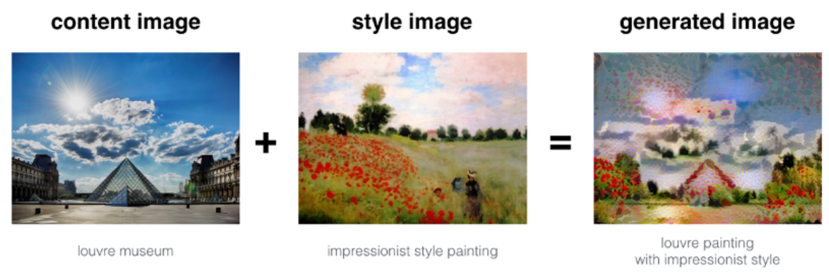
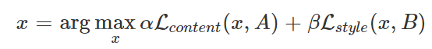
A Neural Algorithm of Artistic Style
Content image와 Style image가 주어졌을 때, 윤곽과 형태는 Content image와 유사하게 보존하면서 텍스쳐나 스타일만 원하는 Style image와 유사하게 바꾸는 것
optimization problem)
- loss function Lcontent(x,A)와 x와 B 간의 style이 얼마나 다른지 표현하는 loss function Lstyle(x,A)를 minimize하는 x를 찾는 것
- Total cost; 기존에 구한 content, style cost에 특정 상수값(alpha, beta)을 곱한 후 더하여 계산한다.

Slide 6
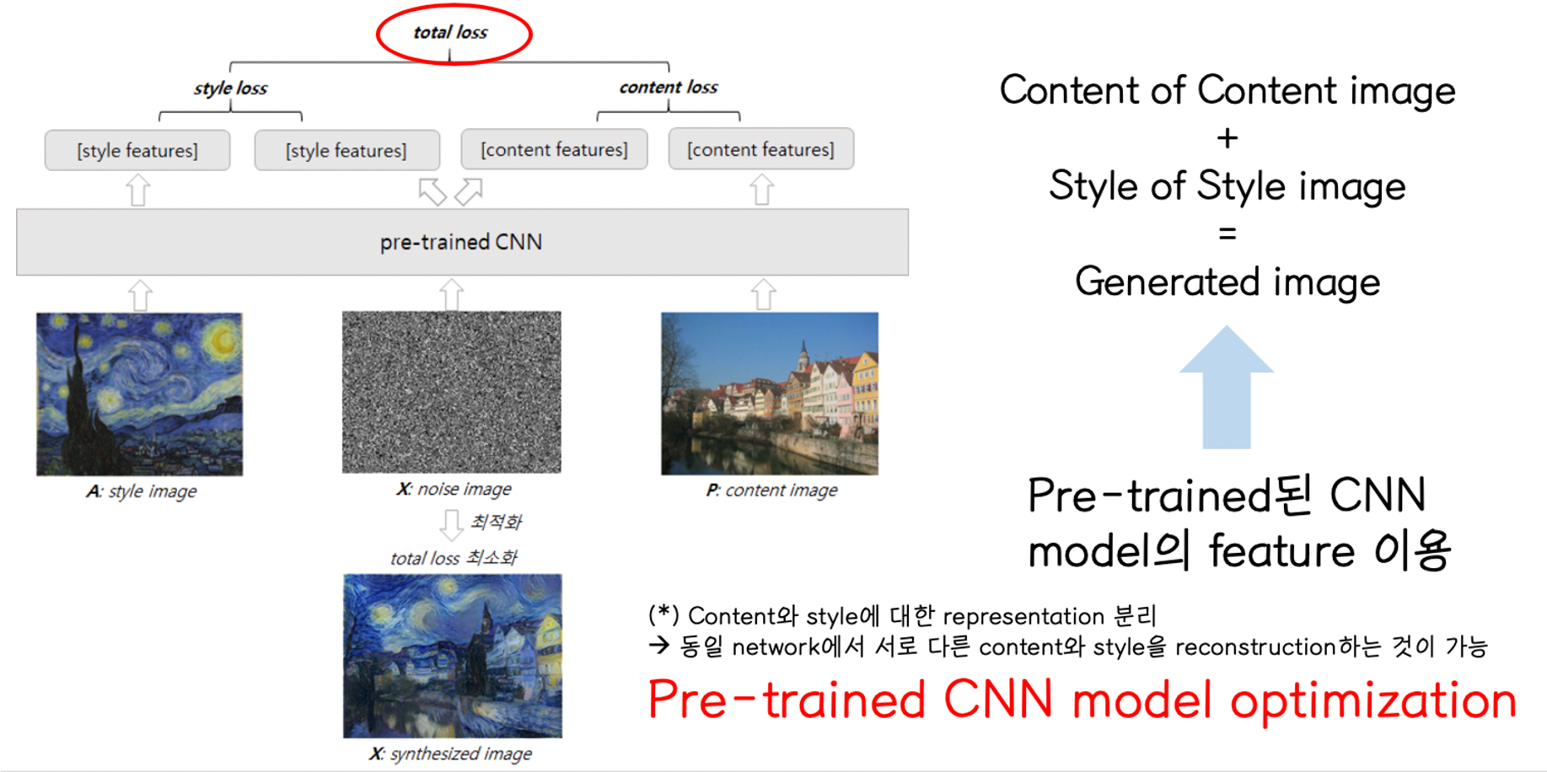
Algorithm Concept

Slide 7
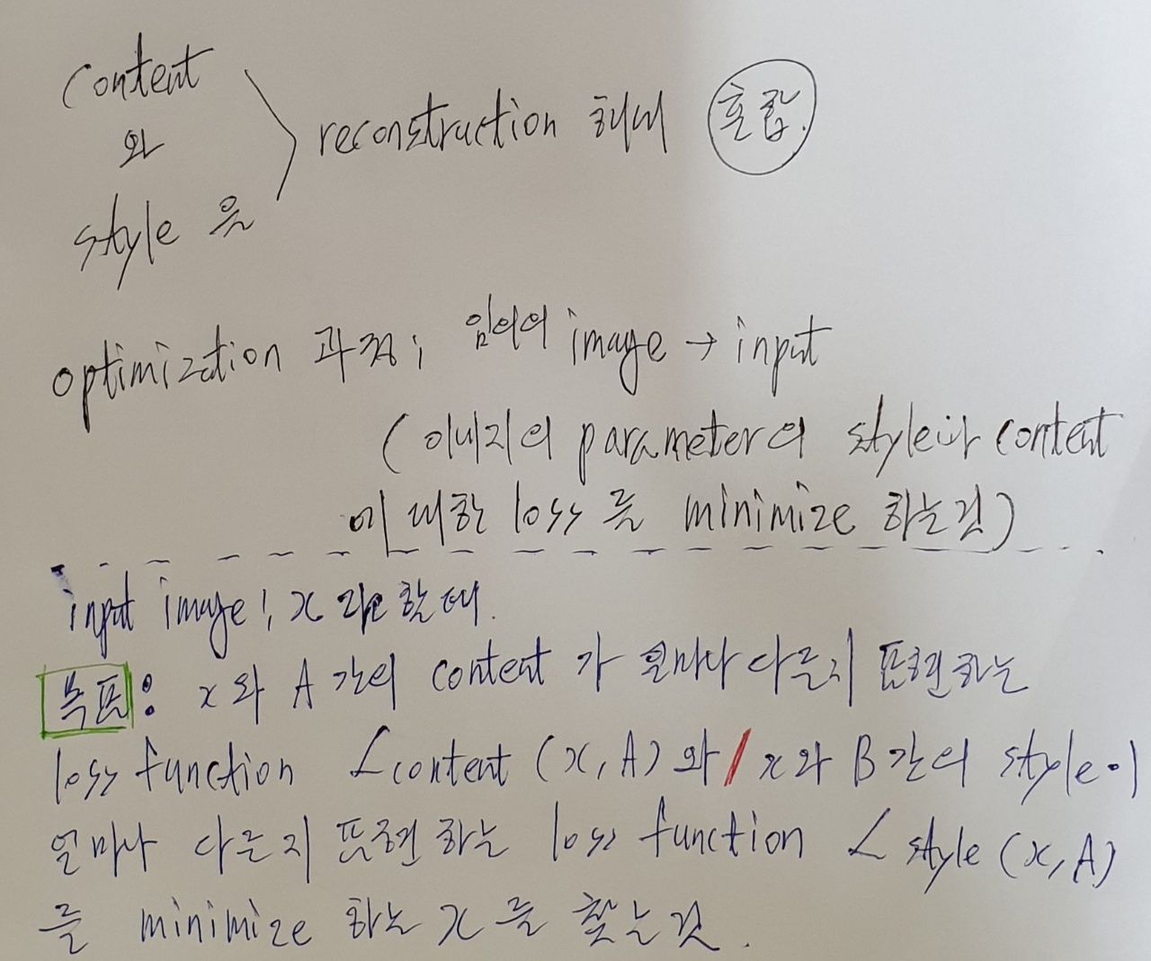
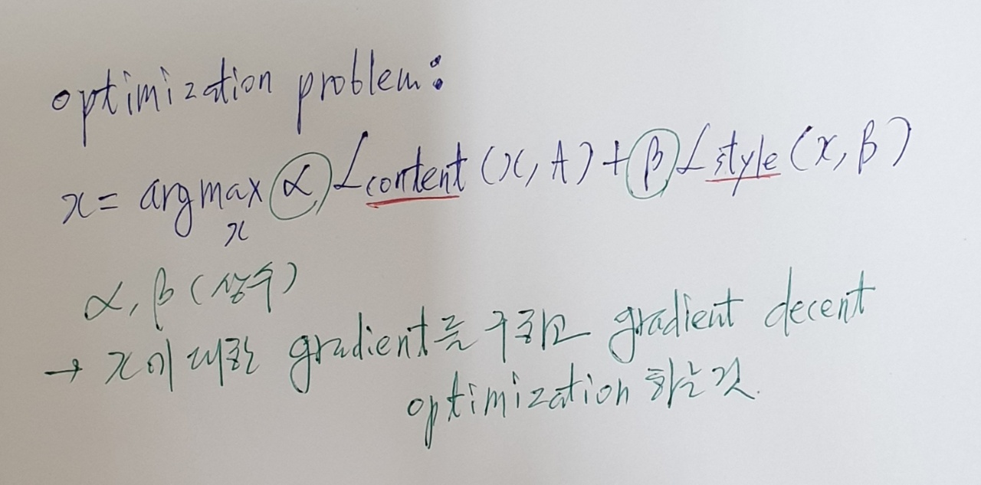
Optimization Problem

Slide 8
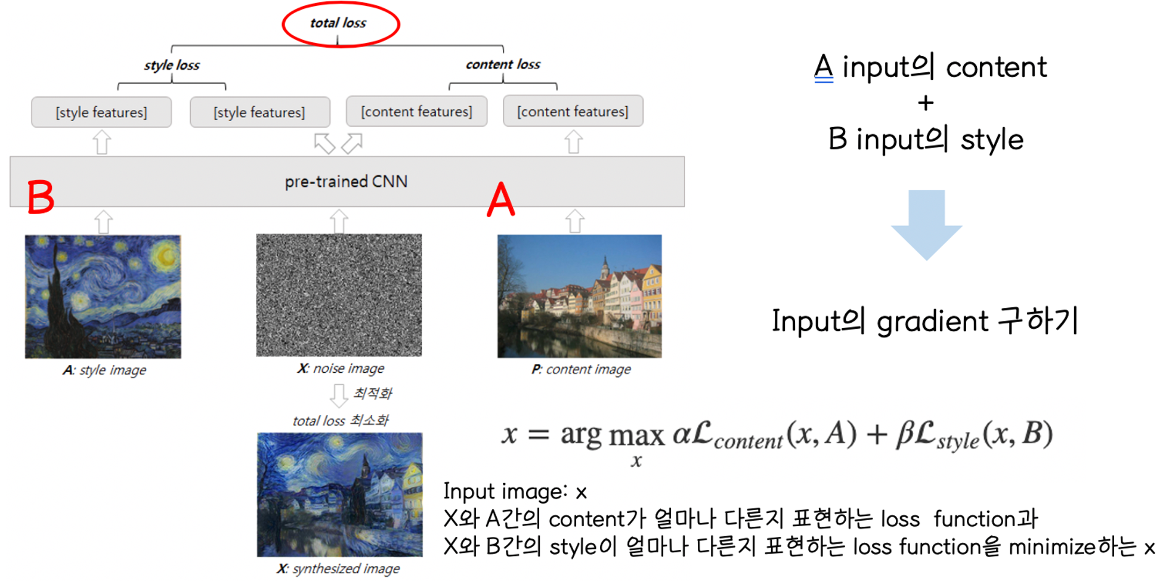
Optimization Problem

Slide 9
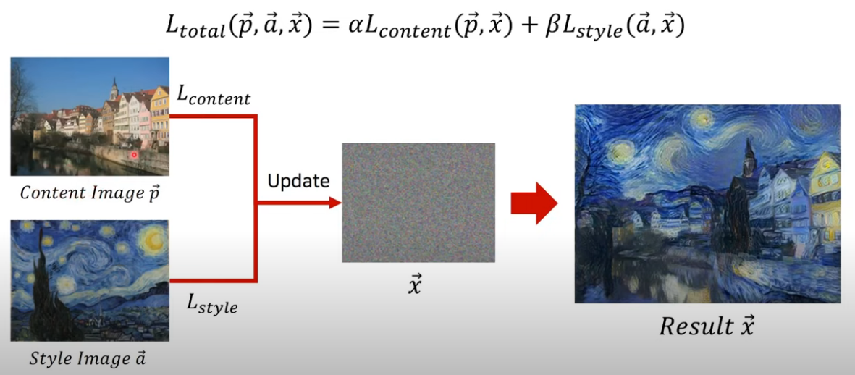
Optimization Problem

Slide 10
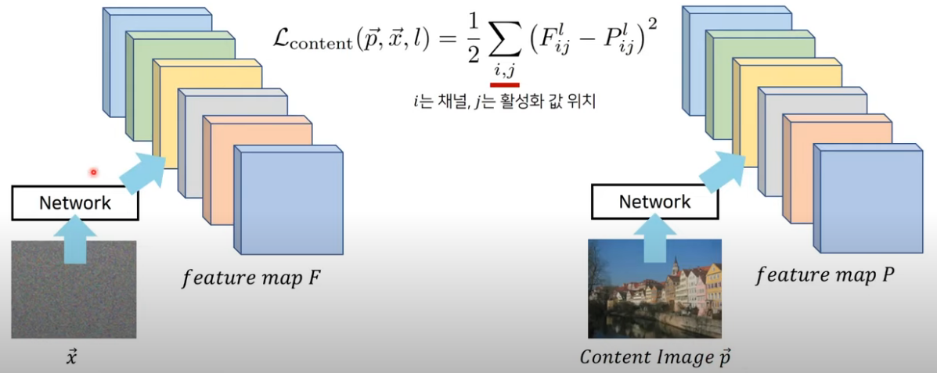
Content loss
두 이미지의 특징 activation 값이 동일하게 만든다.

Slide 11
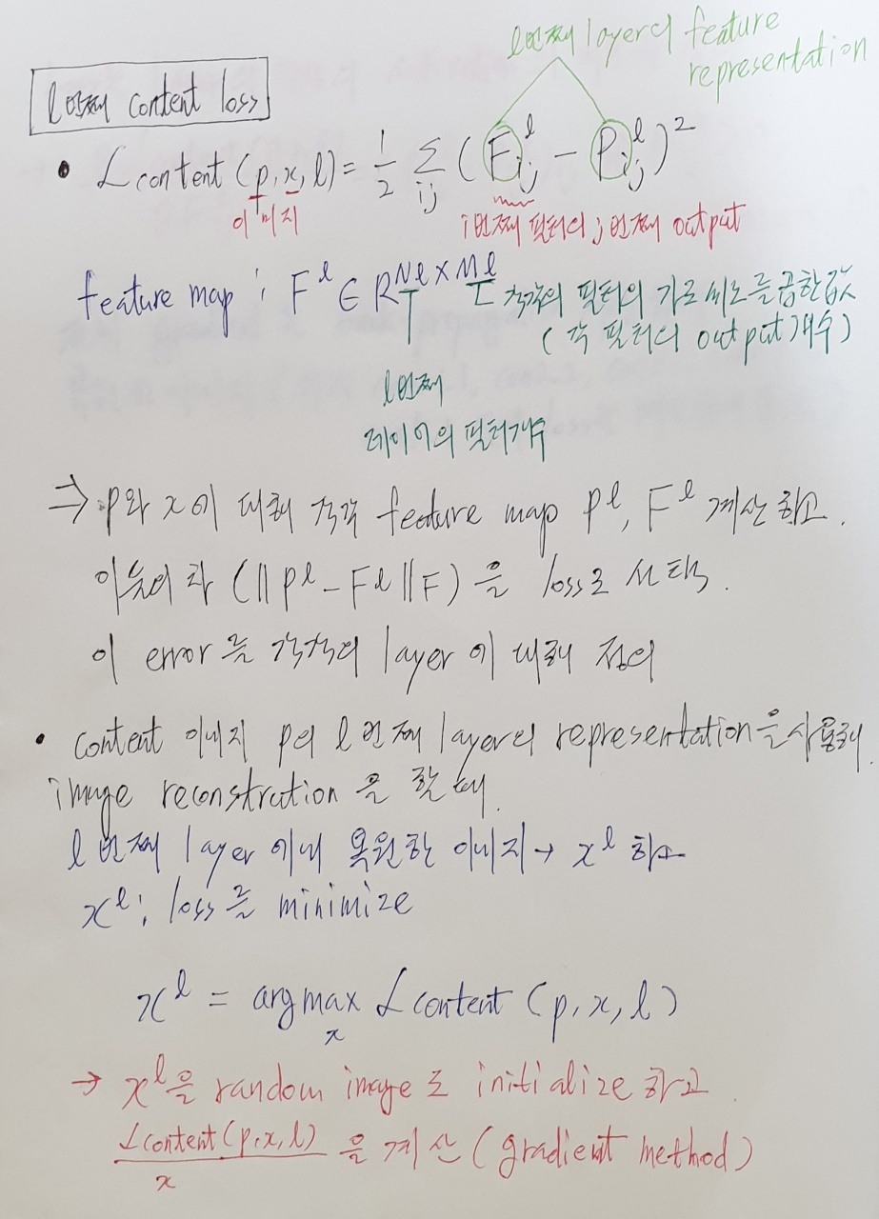
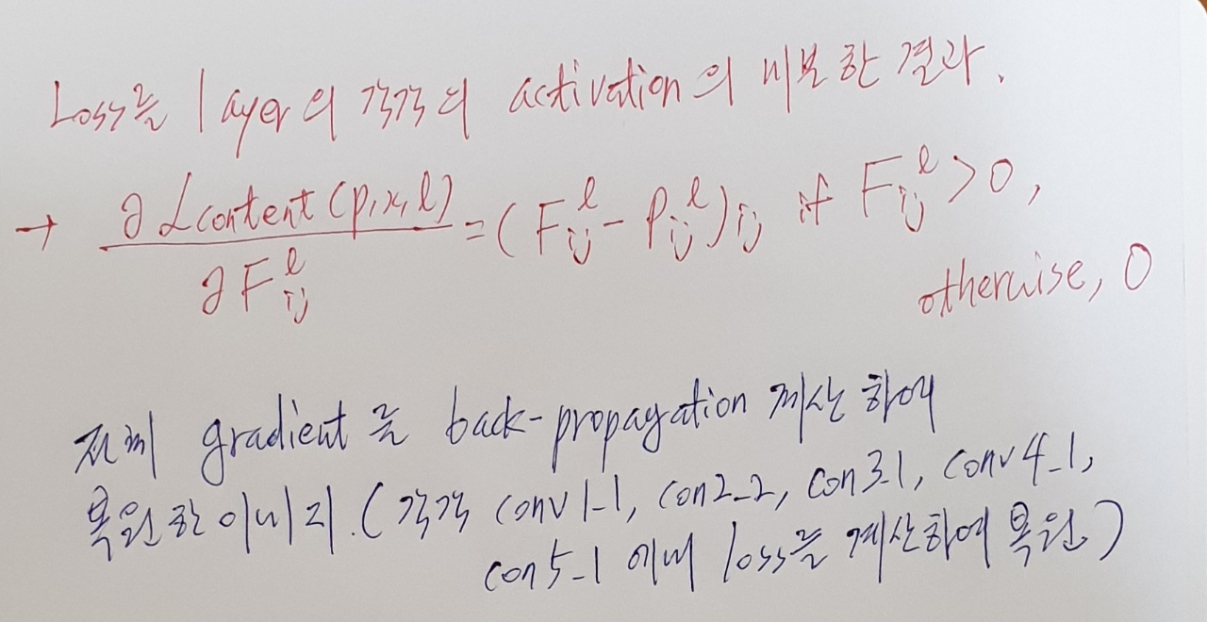
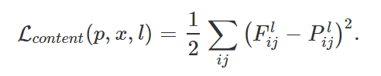
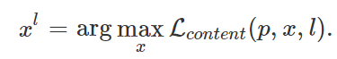
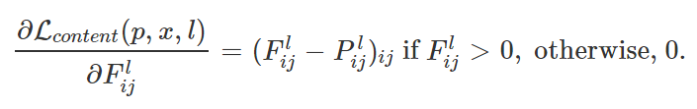
Content loss

Slide 12
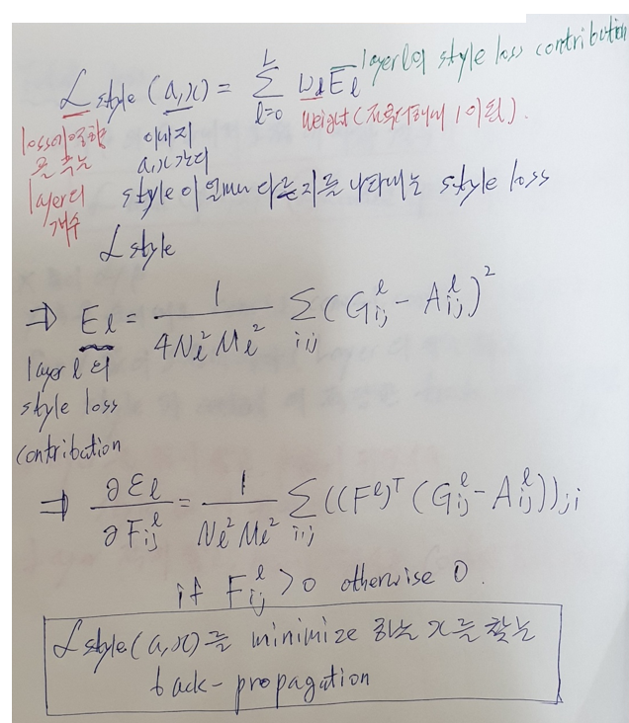
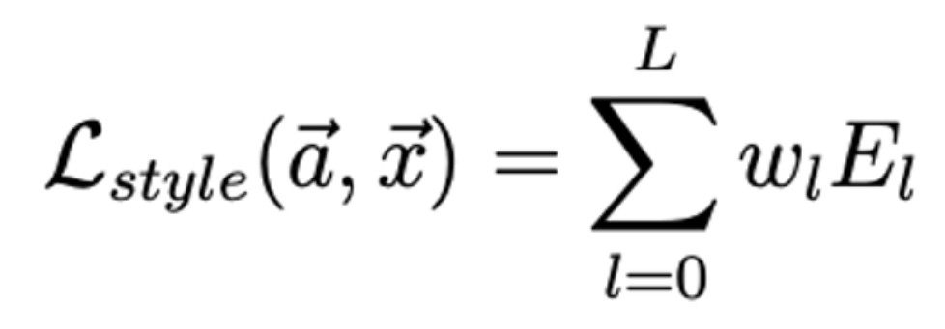
Style loss

Slide 13
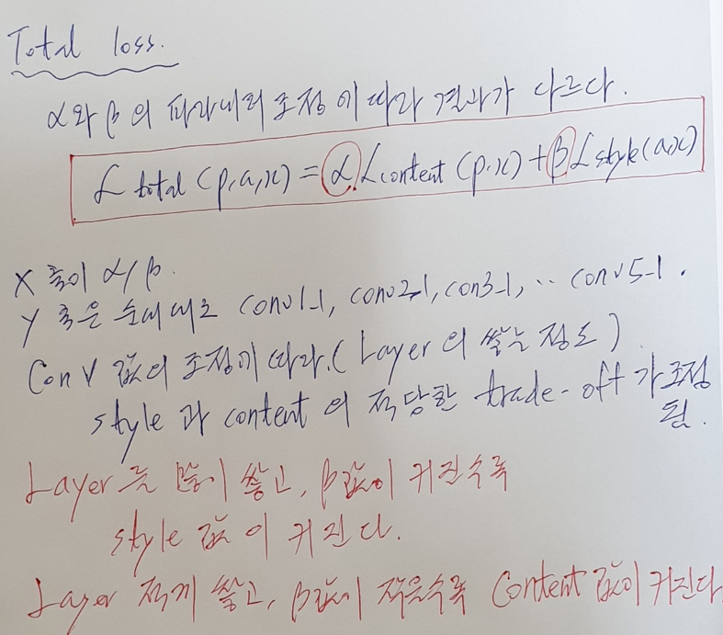
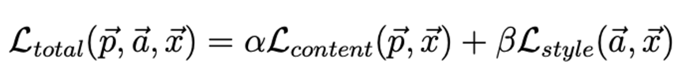
Total loss

Slide 14
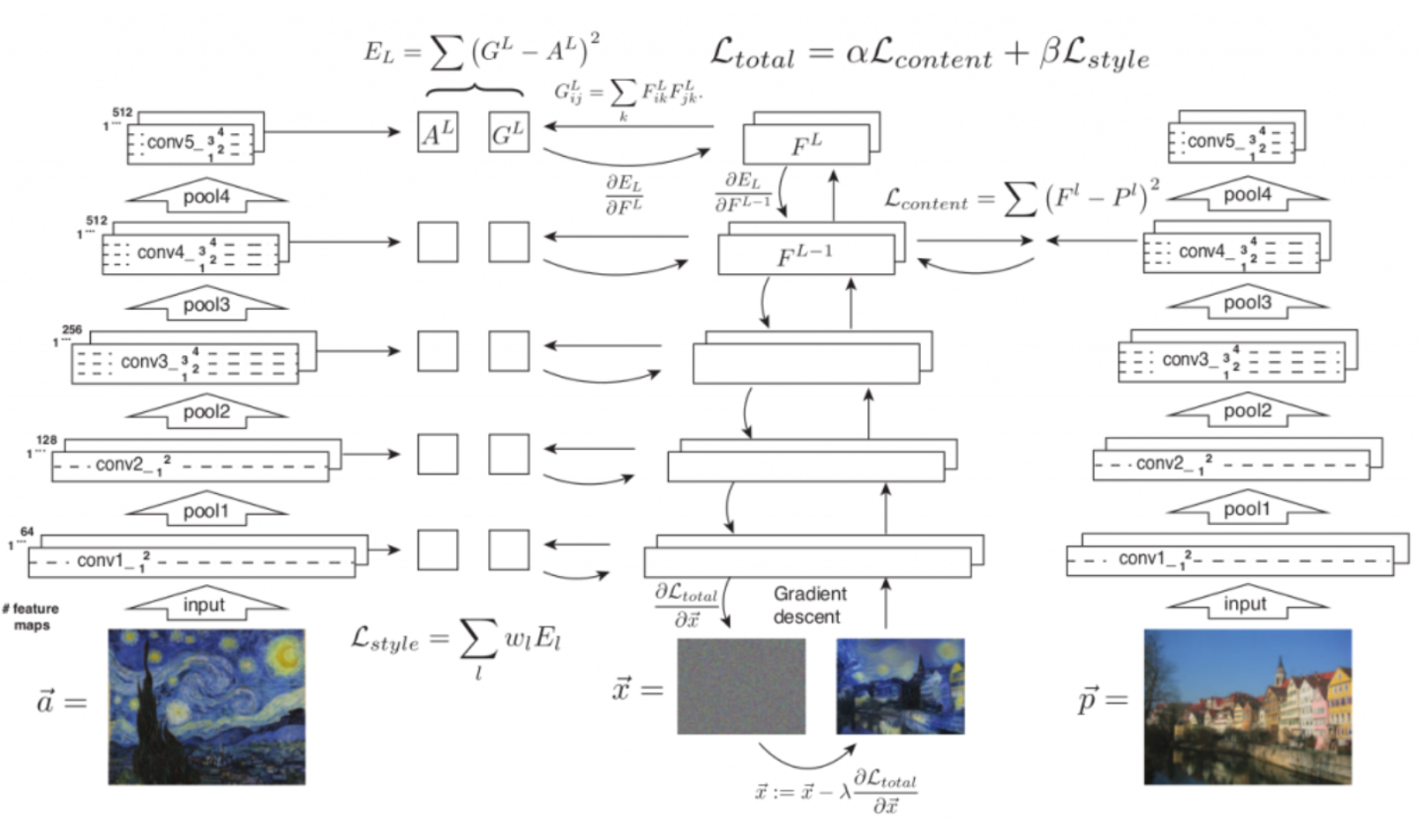
Algorithm

Slide 15
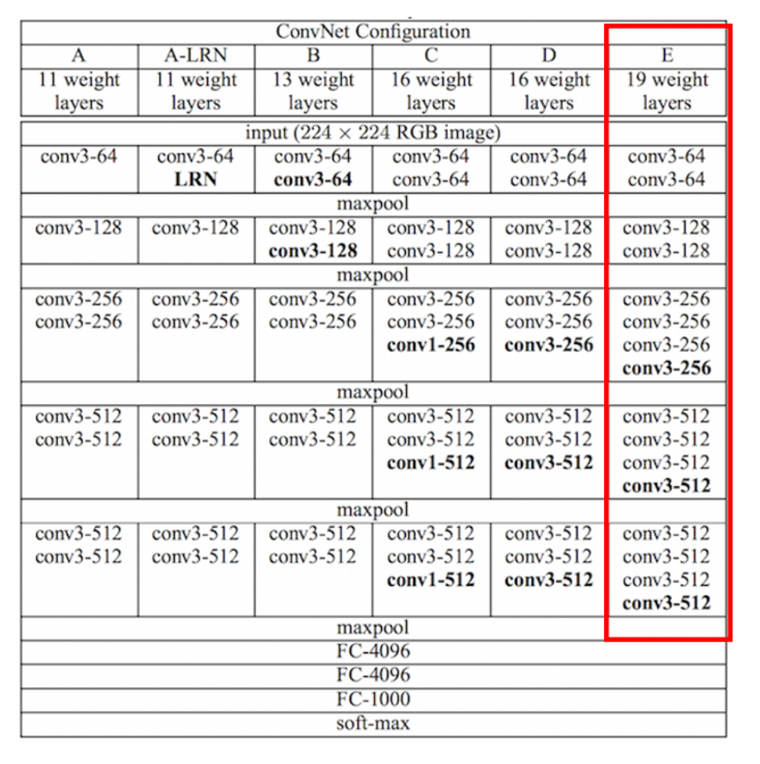
CNN model: VGG19
CNN 모델로 VGG 19(총 16개의 convolution layer, 5개의 pooling layer, 3개의 fully connected layer로
구성)네트워크 사용
16개의 convolution layer에서 생성되는 feature map을 사용해 style loss와 content loss를 계산한다.
fully connected layer는 사용하지 않고
image reconstruction에는 max pooling보다는 average pooling을 사용함으로서 그림이 조금 더 자연스럽고 좋아 보이는 결과로 나오기 때문

Slide 16
Generated image 얻는 방법
1. Content image를 로드
2. Style image를 로드
3. Generated image를 random 값으로 초기화
4. pre-trained된 VGG model을 로드
5. VGG model에 입력 이미지로 content image를 입력 및 실행 후(forward-propagation), content cost를 계산
6. VGG model에 입력 이미지로 style image를 입력 및 실행 후(forward-propagation), style cost를 계산
7. total cost를 계산
8. total cost를 minimize하기 위해 optimizer를 정의
9. 학습을 최대 iteration만큼 수행하고, 각 iteration별로 generated image를 저장
10. 마지막 iteration때 생성된 generated image로 최종 결과를 확인

Slide 17
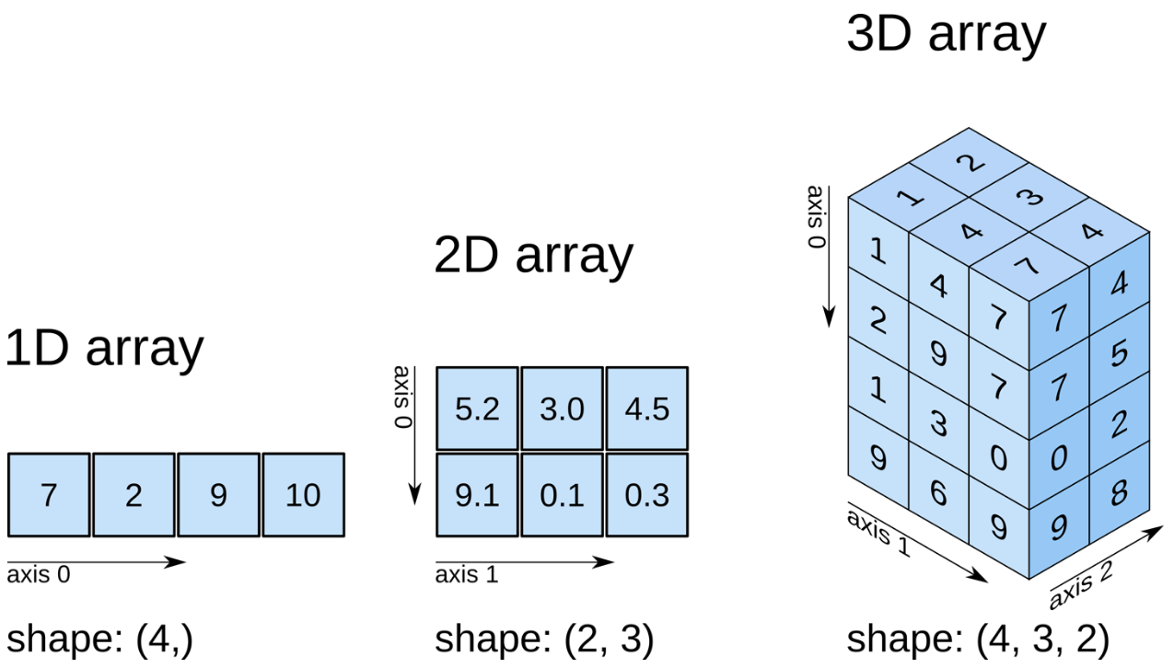
Array(배열)

Slide 18
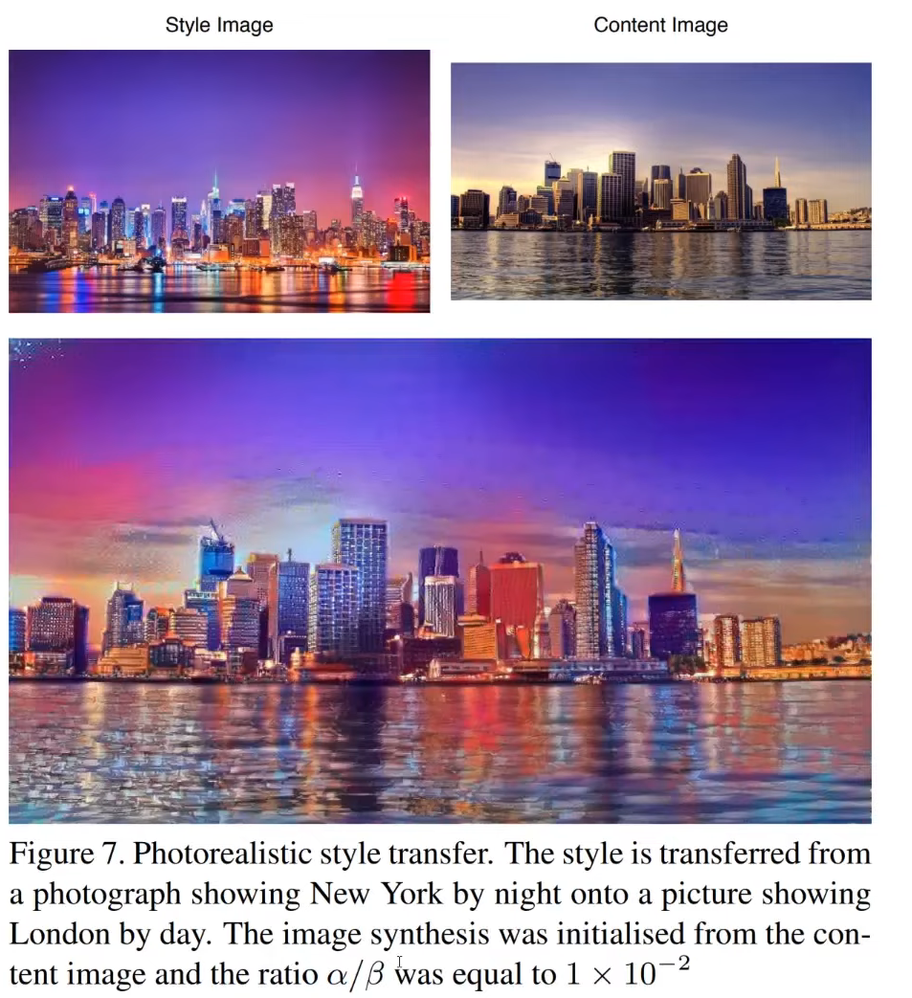
실습
10의 -1승=1/10
10의 -6승=1/1,000,000
10의-2승=1/100

Slide 19
실습
스타일)클레, 모네, 두부
!wget --quiet -P /tmp/nst/ https://img.hani.co.kr/imgdb/resize/2007/1008/04544065_20071008.JPG
!wget --quiet -P /tmp/nst/ https://gonggam.korea.kr/goNewsRes/attaches/2021.01/11/9f1566d2fb982c6b2508792ed06b98ee.jpg
!wget --quiet -P /tmp/nst/ https://src.hidoc.co.kr/image/lib/2020/8/19/1597827889881_0.jpg
content) 시골풍경1, 시골풍경2, 홍콩빌라
!wget --quiet -P /tmp/nst/ https://cdn.crowdpic.net/detail-thumb/thumb_d_634DD73647A7DC190A415272700700F9.jpg
!wget --quiet -P /tmp/nst/ https://i.ytimg.com/vi/h8qIiEzDQqI/hqdefault.jpg
!wget --quiet -P /tmp/nst/ https://ncache.ilbe.com/files/attach/new/20190913/377678/10047983340/11198785795/8a01e183215b11eb92e84037ef5df4f6_11198785930.jpg
https://github.com/artjow/-AI-/blob/main/ART/Neural_Style_Transfer_with_Eager_Execution_(1).ipynb
https://github.com/artjow/-AI-/blob/main/ART/Style_Transfer_Tutorial.ipynb

